Slide 1




Основи на мрежовото програмиране.
Нишки. Многонишково програмиране.
Синхронизация на нишки. Реализиране на многонишков сървър със синхронизирани методи.

Slide 2


СЪДЪРЖАНИЕ
01
03
Мрежово програмиране
02
Многонишково програмиране
Нишки
04
05
Синхронизация
Реализиране на сървър

Slide 3

МРЕЖОВО ПРОГРАМИРАНЕ
Групата протоколи, които оказват правилата за пренос на информация през мрежата е позната днес като TCP/IP.
TCP протоколът осигурява надеждна връзка на клиент-сървър приложенията в Интернет. За да комуникира една клиентска програма с една програма сървър е необходимо те да осъществят връзка по между си. За целта Java предоставя пакет java.net.package с два основни класа: Socket и ServerSocket.

Slide 4
СОКЕТИ
Сокетите представляват крайна точка на двупосочна комуникация между две програми-сървърна програма и клиентска програма.
Обикновено един сървър работи въру специална машина, която в Интернет пространството се индентифицира с име или IP адрес.
Сървърът чака(“слуша”) на даден порт клиент да се свърже с него. Порт- представлява число от 0 до 65536 и е уникален идентификатор на дадена услуга или приложение. За да се свърже даден клиент с даден сървър е необходимо клиентът да знае името или IP адреса на дадения сървър и порта,на който сървърът „слуша”. След като клиентът се свърже със сървъра е необходимо той да се индентифицира със собствен порт – номер, който той ще използва по време на дадената връзка.

Slide 5
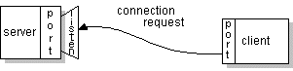
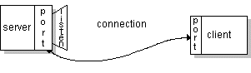
СОКЕТИ
Ако всичко премине успешно, сървърът приема връзката с клиента като запазва неговия адрес и порт номер.
След изграждане на дадената връзка, сървърът се връща към първоначалното си състояние, в което слуша за нови клиенти.
За по-голяма яснота, нека разгледаме един пример:

Slide 6
СОКЕТИ
import java.io.IOException;
import java.io.PrintStream;
import java.net.ServerSocket;
import java.net.Socket;
import java.util.Scanner;
public class ServerDemo {
public static void main(String[] args) throws IOException {
int number;
ServerSocket server = new ServerSocket(1211);
Socket socket = server.accept();
Scanner scan = new Scanner(socket.getInputStream());
number = scan.nextInt();
PrintStream printout = new PrintStream(socket.getOutputStream());
if ((number % 2) == 0) {
printout.println("your number is even");
} else {
printout.println("your number is odd");
}
server.close(); // with this line server would be stoped;
scan.close();
}
}
В примерната програма клиентът изпраща на сървъра едно число и сървърът проверява дали даденото число е четно или нечетно. След това връща отговор на клиента.
Сървърна част:

Slide 7
СОКЕТИ
Първата стъпка в сървърната част е отваряне на ServerSocket на порт 1211, след което сървърът започва да „слуша”. Когато даден клиент се свърже към сървъра, той приема заявката чрез извикване на метода accept().
Той е блокиращ метод - това означава, че докато някой не се свърже, програмата няма да продължи. Методът връща променлива от тип Socket, в която се съхраняват IP адреса и порта на дадения клиент.
След това създаваме обект от тип Scanner, на който в конструктора подаваме входния поток от клиента чрез метода getInputStream(). Записваме подаденото число в локална променлива. Проверяваме дали числото е четно.
Изпращаме резултата чрез метода getOutputStream(). След изпращане на дадения резултат, нашият сървър ще спре чрез метода close(). Трябва да се отбележи, че този метод е извикан, за да се покаже неговото приложение, докато в реална ситуация един истински сървър не трябва никога да прекратява своята дейност.

Slide 8
СОКЕТИ
import java.io.IOException;
import java.io.PrintStream;
import java.net.Socket;
import java.util.InputMismatchException;
import java.util.Scanner;
public class ClientDemo {
public static void main(String args[]) throws IOException {
int number;
Socket s = new Socket("127.0.0.1", 1211);
Scanner scan = new Scanner(System.in);
Scanner scan2 = new Scanner(s.getInputStream());
PrintStream printout = new PrintStream(s.getOutputStream());
System.out.println("Enter some Value");
try {
number = scan.nextInt();
printout.println(number);
String input = scan2.nextLine();
System.out.println(input);
} catch (InputMismatchException e) {
System.out.println("Enter a correct value");
} finally {
if (s != null)
s.close();
if (scan != null)
scan.close();
if (scan2 != null)
scan2.close();
}
}
}
В клиентската част, отваряме сокет с IP адрес 127.0.0.1 – адрес на текущата машина(може да бъде замененот от “localhost”) и порт 1211. Създаваме два обекта от тип Scanner. Първият чете от стандартната клавиатура, а вторият чете поток, асоцииран със създадения обект от тип сокет. Проверката за невалидни символи е направена в клиентската част. По-добрият подход е това да се направи в сървърната част, от гледна точка на сигурността.
Клиентска част:

Slide 9
НИШКИ
Многозадачност:
Многозадачност като понятие в компютърните науки може да бъде разглеждано в два основни аспекта. Многозадачност, базирана на процеси и многозадачност, базирана на нишки.
Многозадачност. базирана на процеси :
Споделяне на общи хардуерни ресурси – памет, процесорно време.
Многопроцесна операционна система.
Изпълнение на много процеси едновременно.
Процесите са изолирани един от друг по отношение на памет и данни.
Многозадачност, базирана на нишки:
Споделяне на ресурсите на даден процес.
Изпълнение на отделни задачи в рамките на една програма.
Нишките са видими в рамките на един процес.
Всяка програма има поне една главна нишка, асоциирана с нейния main() метод.
Всяка нишка изпълнява последователно даден код от нейната стартова позиция.
Всяка нишка изпълнява собствения си код, независимо от всички останали нишки.

Slide 10
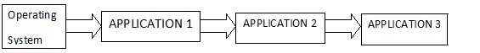
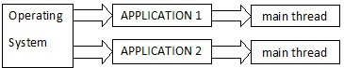
НИШКИ
Изпълнение на последователни процеси
Изпълнение на паралелни процеси

Slide 11
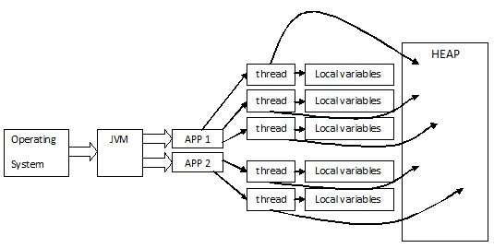
НИШКИ
Изпълнение на паралелни процеси с много нишки

Slide 12
НИШКИ
Предимства на многонишковото програмиране пред еднонишковото:
По – добра използваемост на ресурсите –извършване на няколко изчислителни операции по време на работа с I/O устройства.
Опростен програмен дизаин в определени ситуации – разделяне на една програма на независими подпрограми.
Разделяне на задачите по приоритет.
Обслужване на много клиенти едновременно – Web сървър.
while(server is active){
listen for request
process request
listen for request
} // сървърът слуша, обработва заявката, отново слуша
while(server is active){
listen for request
hand request – new thread
listen for request
} // нова нишка за всеки нов клиент
Недостатъци:
Труден дизайн – свързан със синхронизация на отделни нишки при достъп на споделени ресурси.
Класически пример : Много потребители имат достъп до една и съща банкова сметка!

Slide 13
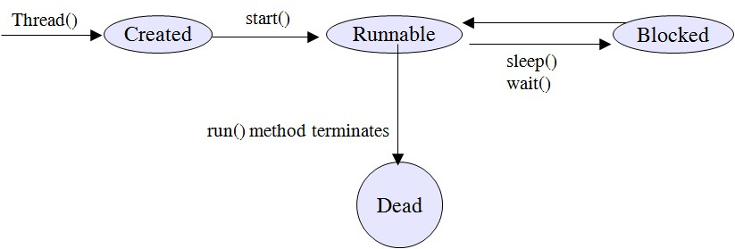
ЖИЗНЕН ЦИКЪЛ
Една нишка може да се намира в едно от съществуващите състояния:
Създадена(Created) –нишката е създадена, но не е стартирана;
Стартирана(Runnable) – нишката изпълнява дадената задача;
Блокирана(Blocked) – изпълнява блокиращ метод - read(), wait(), sleep();
Завършила(Dead/Finished) -“убита”- e преключила своето изпълнение

Slide 14
СЪЗДАВАНЕ И СТАРТИРАНЕ НА НИШКИ В JAVA
В Java нишките са обекти, подобни на всички останали обекти. Те са инстанции на класа java.lang.Thread или на негови наследници.
В Java съществуват два начина за създаване на нишки:
Чрез наследяване на класа Thread и предефиниране на метода run(). Методът run() е стартовата точка на всяка една нишка. В това отношение той може да се сравни с main() метода на главната нишка.
Конструктори дефинирани в класа Thread
public Thread();
public Thread(Runnable target);
public Thread(String name);
public Thread(Runnable target, String name);

Slide 15
СЪЗДАВАНЕ И СТАРТИРАНЕ НА НИШКИ В JAVA
public class Test {
public static void main(String[] args) {
MyThread th = new MyThread("NameOfThread");
th.start();
System.out.println("I am the main thread");
}
}
class MyThread extends Thread {
public MyThread(String name) {
super(name);
}
void print() {
System.out.println("I am a thread");
}
public void run() {
this.print();
}
}
Пример за създаване на нишка чрез наследяване:

Slide 16
СЪЗДАВАНЕ И СТАРТИРАНЕ НА НИШКИ В JAVA
Чрез имплементиране на интерфейса Runnable:
Интерфейсът Runnable представлява празен метод. Неговото съществуване има за цел единствено да ви задължи да предефинирате метода public void run(). Като заключение може да се каже, че при всички положения инстанцирането на класа Thread е задължително, който от своя страна имплементира Runnable интерфейса.

Slide 17
СЪЗДАВАНЕ И СТАРТИРАНЕ НА НИШКИ В JAVA
Пример за създаване на нишка чрез имплементиране на Runnable:
public class Test {
public static void main(String[] args) {
MyThread ob = new MyThread();
Thread thread = new Thread(ob, "NameOfThread");
thread.start();
System.out.println("I am the main thread");
}
}
class MyThread implements Runnable {
void print() {
System.out.println("I am a thread");
}
public void run() {
this.print();
}
}

Slide 18
МЕТОДИ
Thread.start() – стартира дадена нишка;
Thread.sleep(милисекунди) – приспива дадена нишка. Честo се използва за приоритет на дадени нишки.
Thread.getName() – връща името на нишката.
Thread.Id() – връща число, с което се асоциира дадената нишка.
Thread.getPriority() – връща приоритета на дадената нишка.
Thread.getState() –връща състоянието на нишката.
Thread.interrupt() – прекъсва дадената нишка.
Thread.isAlive() – връща дали дадената нишка е активна.
Thread.join() – чака дадената нишка да приключи.

Slide 19

ПРИМЕР
class MyThread implements Runnable {
void print(int i) {
System.out.println("I am a thread " + i);
}
public void run() {
int i;
try {
for (i = 0; i < 10; i++) {
Thread.sleep(150);
this.print(i);
}
} catch (InterruptedException e) {
e.printStackTrace();
}
}
}
public class Test {
public static void main(String[] args) {
int i;
MyThread ob = new MyThread();
Thread thread = new Thread(ob, "NameOfThread");
thread.start();
try {
for (i = 0; i < 10; i++) {
System.out.println("I am the Main thread " + i);
Thread.sleep(100);
}
} catch (InterruptedException e) {
e.printStackTrace();
}
}
}

Slide 20
СИНХРОНИЗАЦИЯ НА НИШКИ
Като един от основните недостатъци до момента беше споменат проблемът, свързан със синхронизацията на отделните методи, които достъпват едновременно общи ресурси.
За да онагледим дадения проблем, ще разгледаме един пример. Нека имаме масив с 1500 случайни числа от целочислен тип. В дадения пример ще създадем две нишки. Едната сортира масива, а другата принтира масива.
Примерът е в javac.bg

Slide 21
СИНХРОНИЗАЦИЯ НА НИШКИ
При многократното изпълнението на този код са възможни три сценария: числата са подредени в реда на първоначалното им подредба, числата са частично сортирани и числата са напълно сортирани. Изходът на дадения код зависи от това коя нишка ще достъпи първа дадения общ ресурс(масива от случайни числа) и дали тя ще е преключила своята работа до момента, в който другата нишка достъпи същия ресурс. Това е основен проблем при многонишковото програмиране.
Нека дадем същия пример, реализиран по различен начин:
Примерът е в javac.bg

Slide 22
СИНХРОНИЗАЦИЯ НА НИШКИ
Каква е разликата между двата подхода? В първия случай методът print() е в класа ArrayConstruction. Създаваме два обекта от класове, наследници на класа Thread, и подаваме като параметър обект от класа ArrayConstruction.
По този начин в run() метода извикваме метода print() на подадения обект. При втория вариант методът print() е в класа PrintingThread, наследник на Thread.
Основният въпрос, който възниква и в двата случая, е как да се справим с проблема две нишки да не използват един и същи ресурс едновременно?
Отговорът на този въпрос е - чрез използването на синхронизирани методи или синхронизирани блокове код.

Slide 23
СИНХРОНИЗАЦИЯ НА НИШКИ
public synchronized void print() {
int i;
for (i = 0; i < array.length; i++) {
System.out.print(array[i] + " ");
}
}
public void run() {
synchronized(this){
Arrays.sort(arrConstr.array);
}
}

Slide 24

ПРИМЕР
Всеки един клиент представлява отделна нишка. При достъпване на общия ресурс (банкова сметка) едновременно на две или повече нишки, резултатът няма да бъде коректен. Нека покажем това с пример:
class Account {
private double currentAmount = 0;
public void setAmmount(double amount) {
this.currentAmount = currentAmount + amount;
}
double getAmmount() {
return currentAmount;
}
}
class ClientThread extends Thread {
private double amount;
private Account account;
ClientThread(Account account, double amount) {
this.account = account;
this.amount = amount;
}
@Override
public void run() {
account.setAmmount(amount);
}
}

Slide 25
public class BANK {
public static void main(String[] args) throws InterruptedException {
for (int i = 1; i < 1000; i++) {
Account ob = new Account();
ClientThread ob1 = new ClientThread(ob, 100);
ClientThread ob2 = new ClientThread(ob, 200);
ClientThread ob3 = new ClientThread(ob, 300);
ClientThread ob4 = new ClientThread(ob, 400);
ClientThread ob5 = new ClientThread(ob, 500);
Thread T1 = new Thread(ob1);
Thread T2 = new Thread(ob2);
Thread T3 = new Thread(ob3);
Thread T4 = new Thread(ob4);
Thread T5 = new Thread(ob5);
Thread T6 = new Thread(ob5);
Thread T7 = new Thread(ob2);
Thread T8 = new Thread(ob3);
Thread T9 = new Thread(ob5);
T1.start();
T2.start();
T3.start();
T4.start();
T5.start();
T6.start();
T7.start();
T8.start();
T9.start();
Thread.sleep(100);
if (ob.getAmmount() != 3000)
System.out.println(ob.getAmmount());
}
System.out.println("finished");
}
}
ПРИМЕР

Slide 26
ПРИМЕР
В дадения код се стартират девет нишки(клиента), които внасят различни суми. Общата сума в дадения случай е 3000. Ако резултатът е различен от коректния, то той ще бъде показан на конзолата. За целта на експеримента са направени 1000 итерации.
Отново възниква въпроса как да решим дадения проблем? Отговорът отново е чрез синхронизиране на метода setAmmount.
public synchronized void setAmmount(double amount) {
this.currentAmount = currentAmount + amount;
}
Както се вижда от показаните примери синхронизацията е важна част от многонишковото програмиране за коректната работа на дадена програма.
Важно е да се знае, че от друга страна не трябва да се прекалява със синхронизирането на методи, защото това нарушава принципа на конкурентното програмиране, което е основа на многонишковото програмиране. Добра практика е да не се синхронизират методи, а отделни блокове с код.

Slide 27






БЛАГОДАРЯ!
ас. инж. Антонио Димитров.

